Slide 1
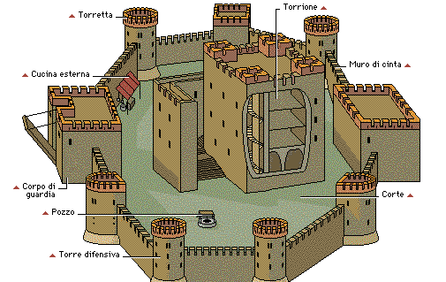
La società feudale a cura di Daniela Mainardi
Ho scelto di inserire un castello feudale in quanto è uno dei simboli architettonici e sociali del feudalesimo.

Slide 2
FEUDALESIMO
Nell’Europa dell’anno Mille, gli imperatori e i re dividono il loro regno in tanti territori più piccoli e li affidano a fiduciari chiamati VASSALLI.
A loro volta i vassalli dividono i feudi in territori più piccoli e li affidano a persone fedeli: i valvassori, che controllano almeno un castello o un villaggio.
Questa organizzazione sociale si chiama feudalesimo.

Slide 4
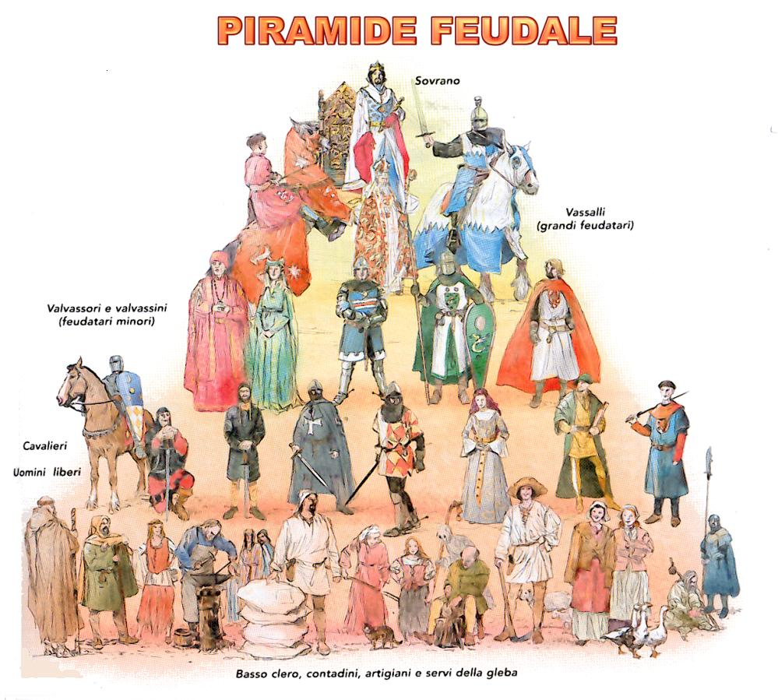
Come era organizzata la società?
La società era suddivisa in classi sociali con struttura a PIRAMIDE.

Slide 5
La piramide feudale

Slide 6
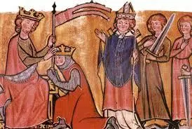
INVESTITURA
Il sovrano concedeva al vassallo un beneficio, mediante una CERIMONIA UFFICIALE

Slide 7
La cerimonia dell’investitura

Slide 8
I tre ordini

Slide 10
Vassallaggio, beneficio e immunità
Elementi costitutivi del feudalesimo furono il vassallaggio, il beneficio e l'immunità.
Il vassallaggio, come già visto, era il particolare rapporto di subordinazione tra protettore e protetto. Il vassallaggio si diffuse su vasta scala tra l'VIII e il IX sec. soprattutto per ragioni di carattere militare, ma anche amministrativo.

Slide 11
Beneficio
Il beneficio consisteva nella concessione di un bene (res), solitamente una terra o un ufficio. Le terre venivano prese dalle proprietà del sovrano, ma spesso erano confiscate alla Chiesa.

Slide 12
Immunità
Il terzo elemento costitutivo del feudalesimo fu l'immunità. Nel diritto romano l'immunitas era l'esenzione dal pagamento di alcune tasse personali o patrimoniali, concesso per certi tipi di beni e solo a certe categorie di persone. Già nell'ultimo periodo dell'Impero l'esenzione aveva perso il suo carattere fiscale; con l'immunità venivano delegate a determinate persone alcune funzioni amministrative ed esattive. Fu questa forma di immunità a prevalere nel Medioevo.

Slide 13
Ripasso: Carlo Magno

Slide 14
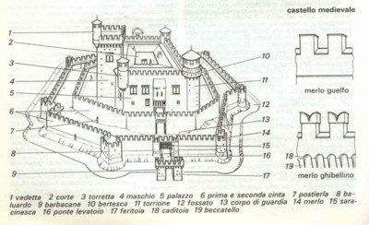
Castello
Il signore di un feudo viveva in un castello

